Slide 1
Trägerinformation ESF-Antragstellung
Unternehmens- und vorhabenbezogene Antragsunterlagen
16.06.2022

Slide 2
Gliederung
Trägerdaten
Trägerfassungsbogen und Unterschriftsberechtigung
Ausflug zu den Mitteilungspflichten
Projektantrag
Projektantrag und das Antragsformular
Ausflug ins Vergaberecht
Weiterleitung von Zuwendungen
Finanzantrag und Zusatzblatt-P
Ausflug ins Beihilfenrecht und De-Minimis-Erklärung
Notes:
Alles etwas durchmischt aufbereitet

Slide 3
Neuerungen in der FP 21 – 27 I
BAP in bekannter Form wird abgelöst (-> Vereinfachung)
Keine Unterfonds, keine Interventionen, sondern einzige Priorität (Armutsbekämpfung/ Existenzsicherung)
Keine Fördergrundsätze, keine Interventionsblätter, sondern Allgemeine Förderrichtlinie
Fokus auf modellhafter Erprobung von Projektideen (-> Flexibilisierung)
Verstärkte Umsetzung von Modellprojekten
Wettbewerbsaufrufe als bevorzugte Antragsart
Notes:
Alles etwas durchmischt aufbereitet

Slide 4
Neuerungen in der FP 21 – 27 II
Reduzierung der genutzten Antragsarten (-> Vereinfachung)
Zeitstaffelverfahren fällt weg, Einzelantragsverfahren in begründeten Ausnahmefällen (z.B. bestehenden Programmen, etwa LAZLO)
Wettbewerbsverfahren als Regelverfahren
Umstellung der genutzten Finanzierungsarten (-> Vereinfachung)
Umstellung auf real abgerechnete Personalkosten in Verbindung mit einer 30%/40% Pauschale für alle übrigen Projektkosten („Fehlbedarf PLUS“)
Notes:
Alles etwas durchmischt aufbereitet

Slide 5
Generelle Zielstellung
Ziele der Anpassung des Antragsverfahrens in der FP 2021-2027:
Anpassung an neue Vorgaben (intern wie extern)
Vereinfachung des Verwaltungsverfahrens
Streichung von Fragen
Neuordnung von Themenblöcken
Reduzierung von Nachweisen
Verringerung der Komplexität
Notes:
Revision der Dokumente zu Beginn der FöP:
1 Neue Vorgaben: EU-Ebene, aber auch auf intern (Wegfall Beschäftigungspolitische Aktionsprogramm BAP, Finanzierungsarten)
2 Weniger Angaben und nur soweit nötig; weg von Verwaltungsorientierung hin zu größeren Fokus auf Projekt; Brauchen wir sie noch? Was kann verändert werden?
3 Weniger Anlagen und Dokumente + stetige Überprüfung
Nicht zu lang langweilen, Direkt am Beispiel

Slide 6
Trägerdaten I
Abrufbar unter: Antrags- und Nachweisunterlagen - Europäischer Sozialfonds Plus (bremen.de)

Slide 7
Trägerdaten II
Welche Dokumente gehören zu den unternehmensbezogene Antragsunterlagen?
Formular zur Erfassung der Trägerdaten, Aktuelle Version: 1 gültig ab 01.04.2022
Erklärung zur Unterschriftsberechtigung, Aktuelle Version: 1 gültig ab 01.04.2022

Slide 8
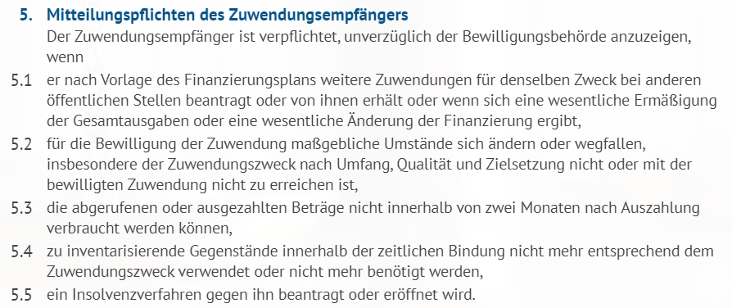
Mitteilungspflichten I
Anlage 2 zu VV Nr. 5.1. § 44 LHO

Slide 9
Trägerdaten III
Wichtigste Änderungen am Trägererfassungsbogen:
Verringerung der Komplexität
bspw. Austausch von Ankreuzfeldern durch übersichtliche Drop-Down-Felder
Reduzierung des Frageumfangs
bspw. Wegfall Angabe zu Zertifizierung und Vorsteuerabzugsberechtigung
„All-in-one-Lösung“ → Aufnahme von Erklärungen, aber Verzicht auf Anlagen
Aktualisierung nur bei relevanten Änderungen →keine regelmäßige Abfrage

Slide 10
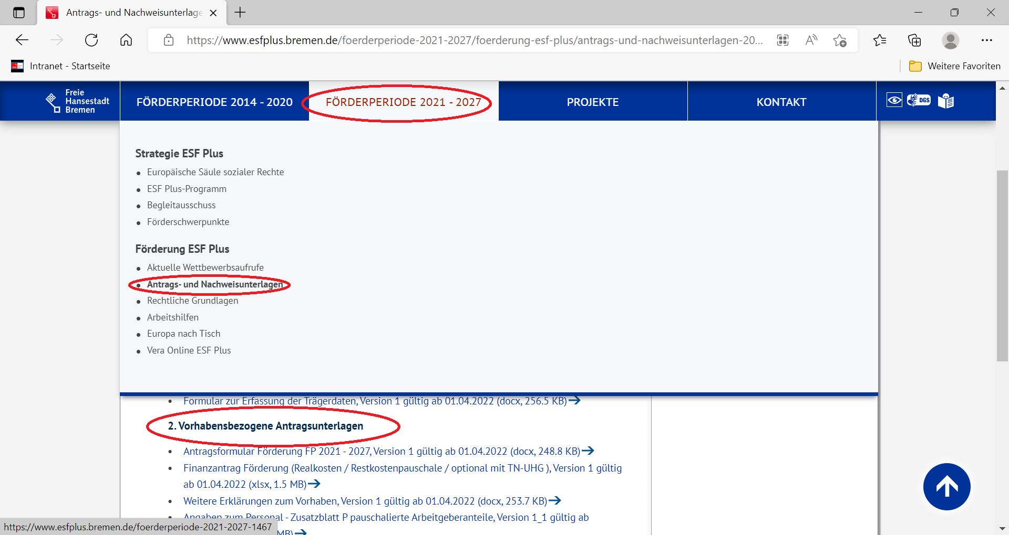
Projektantrag und Antragsformular I
Abrufbar unter: Antrags- und Nachweisunterlagen - Europäischer Sozialfonds Plus (bremen.de)
Notes:
Struktur analog alter Website
Wie alle Dokumente zu Beginn der Periode einer umfassenden Prüfung unterzogen
Gehen gemeinsam durch, Eingehen auf Änderungen

Slide 11
Projektantrag und Antragsformular II
Welche Dokumente gehören zur Projektantragstellung?
Antragsformular Förderung FP 2021 - 2027, Aktuelle Version: 1 gültig ab 01.04.2022
Finanzantrag Förderung, Aktuelle Version: 1 gültig ab 01.04.2022
Weitere Erklärungen zum Vorhaben, Aktuelle Version: 1 gültig ab 01.04.2022
Angaben zum Personal - Zusatzblatt P pauschalierte Arbeitgeberanteile, Aktuelle Version: 1_2 gültig ab 14.06.2022
Angaben zum Personal - Zusatzblatt nP nebenamtliches Personal (Honorar), Aktuelle Version: 1 gültig ab 01.04.2022
Angaben zum Personal - Zusatzblatt P ohne Pauschalierung, Aktuelle Version: 1 gültig ab 01.04.2022
Anlage Weiterleitung zum Antrag auf Förderung, Aktuelle Version: 1 gültig ab 01.04.2022
Erklärung im Sinne der De-minimis-Verordnung Nr. 1407/2013, Aktuelle Version: 1 gültig ab 01.04.2022

Slide 12
Ausflug ins Vergaberecht I
Wann müssen die Vergaberegelungen eingehalten werden?
→ Als Öffentlicher Auftraggeber
§ 99 Gesetz gegen Wettbewerbsbeschränkung (GWB)

Slide 13
Ausflug ins Vergaberecht II
Was ergibt sich daraus?
Aufträge für Liefer- und Dienstleistungen ab 1.000 €
Einholung von drei Vergleichsangeboten – ohne Formvorschriften, aber angemessene Dokumentation (§ 5 II c Bremer Tariftreue- und Vergabegesetz)
Aufträge für Liefer- und Dienstleistungen ab 50.000 €
Beschränkte Ausschreibung (§ 7 Bremer Tariftreue- und Vergabegesetz)
Aufträge für Liefer- und Dienstleistungen ab 100.000 €
Öffentliche Ausschreibung (§ 8 Unterschwellenvergabeordnung)

Slide 14
Ausflug ins Vergaberecht III
Wo befinden sich weitergehende Informationen dazu?
Auf unserer Website im Informationsblatt A05 – Vergabe von Liefer- und Dienstleistungen
Umfangreiche Veröffentlichungen und Unterstützung der „Zentralen Service- und Koordinierungsstelle für die Vergabe von Bau- und Dienstleistungen (zSKS)“

Slide 15
Projektantrag und Antragsformular III
Wichtigste Änderungen am Antragsformular:
Standard ist Fehlbedarf+
Keine Interventionen und damit zusammenhängenden Fragen
Freiwilligkeit Qualitätsmanagementsysteme
Wegfall Ausführungen zu Querschnittszielen
Generelle Reduzierung des Fragenkatalogs

Slide 16
Abschlussfolie
Gibt es weitere Fragen? Gibt es Themen, die wir in diesem Rahmen behandeln sollten?
Fehler in den Dokumenten können an feedback-esf@wae.bremen.de oder die auf der Website genannten Ansprechpartner:innen gesendet werden.
Vielen Dank! ☺

